Slide 1
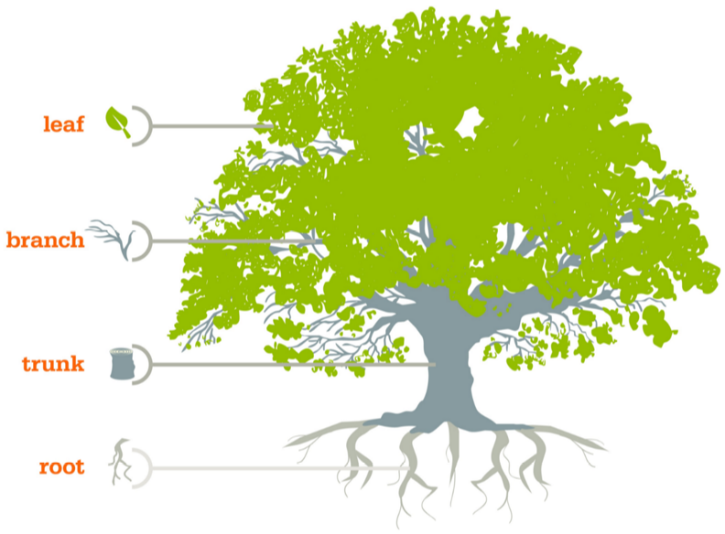
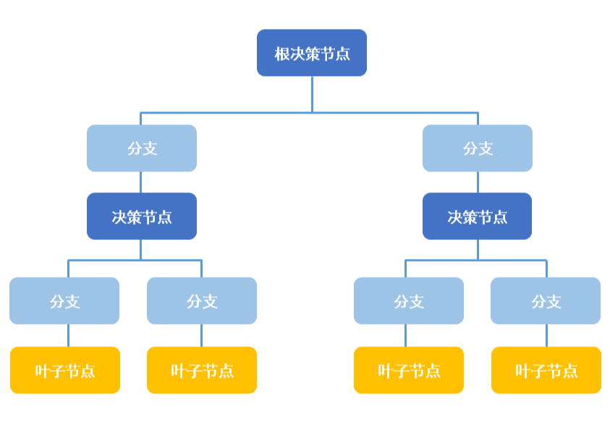
Decision Tree Will Wang Aaron Mei

Slide 2
分类问题
监督学习分为：
回归
预测值是连续的
分类
预测值是有限的，离散的

Slide 3
分类问题
预测瓜是好瓜还是坏瓜
预测邮件是不是垃圾邮件
…….
预测BL Type是三种中的哪个

Slide 4
一般的分类方法有哪些呢
K-近邻算法
决策树
朴素贝叶斯-基于概率论的分类方法
Logistic 回归
支持向量机
随机森林
它们的目的都是为了得到一个分类器
Notes:
1）Bagging + 决策树 = 随机森林
2）AdaBoost + 决策树 = 提升树
3）Gradient Boosting + 决策树 = GBDT
Bagging（套袋法）
bagging的算法过程如下：
从原始样本集中使用Bootstraping方法随机抽取n个训练样本，共进行k轮抽取，得到k个训练集。（k个训练集之间相互独立，元素可以有重复）
对于k个训练集，我们训练k个模型（这k个模型可以根据具体问题而定，比如决策树，knn等）
对于分类问题：由投票表决产生分类结果；对于回归问题：由k个模型预测结果的均值作为最后预测结果。（所有模型的重要性相同）

Slide 5
为什么是Decision Tree呢？
据调查决策树是最经常使用的数据挖掘算法
不需要机器学习的知识，就能够理解决策树是怎么工作的

Slide 6

决策树的优缺点
优点
计算复杂度不高
输出结果易于理解
对中间值的缺省不敏感
可以处理不相关的特征数据
缺点
容易产生过度拟合的问题

Slide 7
决策树构造的方法
ID3
C4.5
CART
比较大的区别CART一般用于是二叉树
C4.5和ID3是多叉树
ID3无法直接处理连续的数值型

Slide 8
随机森林（Random Forest）
简单的理解就是：
多棵决策树组成的算法
对于分类问题：
由投票表决产生分类结果
对于回归问题：
由k个模型预测结果的均值作为最后预测结果

Slide 9
Agenda
Basic Algorithm
Attribute Selection Strategy
Pruning
Continuous Attributes
Missing Values
Multivariable Decision Tree

Slide 10
Basic Algorithm

Slide 11
Basic Algorithm
训练集 D = {(x1, y1),(x2, y2),(x3, y3),...,(xm,ym)}
属性集 A = {a1,a2,...,ad}
function TreeGenerate(D, A)：
生成结点 node
if D中样本全属于同一类别C then：
将node标记为叶结点
return
if A = 空集 OR D中样本在A上取值相同 then：
将node结点标记为叶结点，其类别标记为D中样本数最多的类
return
从A中选择最优划分属性 a*
for a*的每一个值a*v do：
为node生成一个分支；令Dv表示D中在a*上取值为a*v的样本子集
if Dv为空 then：
将分支结点标记为叶结点，其类别标记为D中样本最多的类
return
else
以TreeGenerate(Dv, A\{a*})为分支叶结点

Slide 12
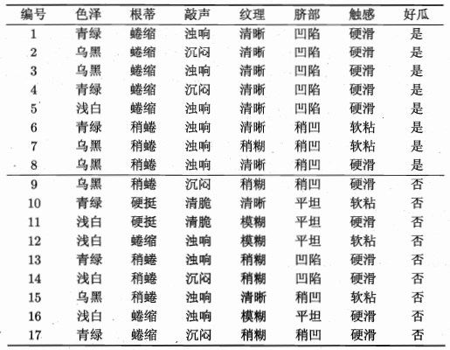
Sample

Slide 13

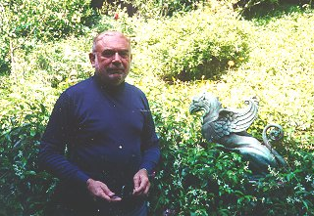
Basic Algorithm
Most famous representatives：
ID3，classifier, Ross Quinlan，1986
C4.5，classifier, Ross Quinlan，1993
CART，classifier/regressor, Leo Breiman et al., 1984
Ross Quinlan's personal homepage
Introduction to Breiman
Notes:
决策树学习算法最著名的代表 ID3，C4.5，CART

Slide 14
Attribute Selection Strategy

Slide 15
Attribute Selection Strategy
Standard:
决策树的分支结点所包含的样本尽可能属于同一类别，即结点的纯度越来越高。
Strategies:
Information Gain (ID3，Quinlan，1986)
Gain Ratio （C4.5，Quinlan，1993）
Gini基尼指数 （CART，Breiman et al., 1984）
Notes:
决策树学习算法最著名的代表 ID3，C4.5，CART

Slide 16
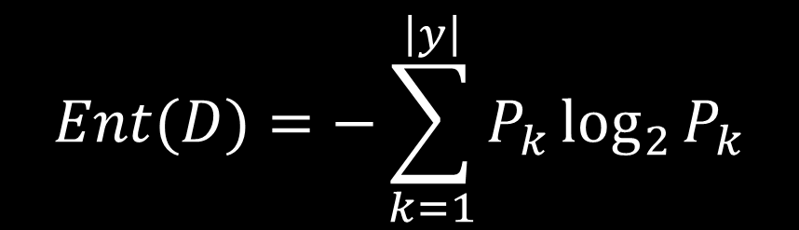
Attribute Selection Strategy – Information Gain
Information entropy（信息熵）：
是度量样本集合纯度最常用的一种指标。假定当前样本集合D中第k类样本所占的比例为Pk（k=1,2，… |y|），则D的信息熵定义为：
$$Ent(D)=−\sum_{k=1}^{\left|y\right|}{P_{k}\log_{2}{P_{k}}}$$
Ent(D)的值越小，则D的纯度越高。
PS: 计算信息熵时约定：若p=0, 则plogp = 0.

Slide 17
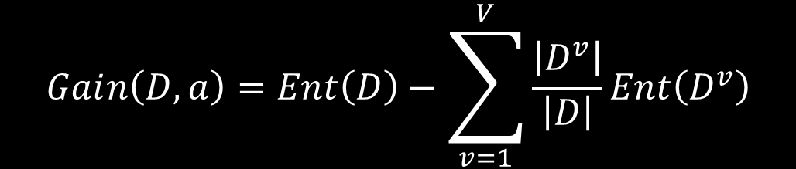
Attribute Selection Strategy – Information Gain
假定离散属性a有V个可能的取值{a1,a2,a3,…,av}, 若使用a来对样本集D进行划分，则会产生V个分支结点，其中第V个分支结点包含了D中所有在属性a上取值为av的样本，记为Dv。计算出Dv的信息熵，再考虑到不同分支节点所包含的样本数不同，给分支节点赋予权重|Dv|/|D|，即样本数越多的分支结点的影响越大，于是可计算出用属性a对样本集D进行划分所获得的信息增益（Information Gain）。
$$Gaⅈn\left(D,a\right)=Ent\left(D\right)−\sum_{v=1}^{V}{\frac{\left|D^{v}\right|}{\left|D\right|}Ent\left(D^{v}\right)}$$
一般来说，信息增益越大，则意味着使用属性a来进行划分所获得的纯度提升越大。

Slide 18
Attribute Selection Strategy – Information Gain

Slide 19

Attribute Selection Strategy – Information Gain
当前集合的信息熵
分类一共是两种，好瓜和坏瓜，好瓜样本有8个，坏瓜样本有9个，于是：
$$Ent(D)=−\sum_{k=1}^{\left|y\right|}{P_{k}\log_{2}{P_{k}}} =−\left(\frac{8}{17}\log_{2}{\frac{8}{17}}+\frac{9}{17}\log_{2}{\frac{9}{17}}\right)=0.998$$
当前集合的属性集{色泽，根蒂，敲声，纹理，脐部，触感}
计算每个属性的信息增益
色泽：有3种可能的取值，分别记为D1（色泽=青绿），D2（色泽=乌黑），D3（色泽=浅白）
子集D1中，包含6个样本，好瓜占3/6，坏瓜占3/6
子集D2中，包含6个样本，好瓜占4/6，坏瓜占2/6
子集D3中，包含5个样本，好瓜占1/5，坏瓜占4/5

Slide 20

Attribute Selection Strategy – Information Gain
计算出用色泽划分之后所获得的3个分支结点的信息熵分别为：
$$Ent\left(D1\right)=−\sum_{k=1}^{\left|y\right|}{P_{k}\log_{2}{P_{k}}} =−\left(\frac{3}{6}\log_{2}{\frac{3}{6}}+\frac{3}{6}\log_{2}{\frac{3}{6}}\right)=1.000$$
$$Ent(D2)=−\sum_{k=1}^{\left|y\right|}{P_{k}\log_{2}{P_{k}}} =−\left(\frac{4}{6}\log_{2}{\frac{4}{6}}+\frac{2}{6}\log_{2}{\frac{2}{6}}\right)=0.918$$
$$Ent(D3)=−\sum_{k=1}^{\left|y\right|}{P_{k}\log_{2}{P_{k}}} =−\left(\frac{1}{5}\log_{2}{\frac{1}{5}}+\frac{4}{5}\log_{2}{\frac{4}{5}}\right)=0.722$$

Slide 21

Attribute Selection Strategy – Information Gain
根据信息增益公式计算出属性色泽的信息增益为：
$$Gaⅈn\left(D,a\right)=Ent\left(D\right)−\sum_{v=1}^{V}{\frac{\left|D^{v}\right|}{\left|D\right|}Ent\left(D^{v}\right)}$$
=0.998-($\frac{6}{17}×1.000+\frac{6}{17}×$0.918+ $\frac{5}{17} ×$0.722)
=0.109
同理可计算出其他属性的信息增益：
Gain(D,根蒂)=0.143; Gain(D,敲声)=0.141; Gain(D,纹理)=0.381;
Gain(D,脐部)=0.289; Gain(D,触感)=0.006;

Slide 22
Attribute Selection Strategy – Information Gain
属性纹理的信息增益最大，选为划分属性。
对每个分支结点作进一步划分直至每个分支结点仅代表一个类别。
纹理
清晰
稍糊
模糊
{1,2,3,4,5,6,8,10,15}
{7,9,13,14,17}
{11,12,16}

Slide 23
Attribute Selection Strategy – Information Gain
最终生成决策树如图。
纹理
清晰
模糊
稍糊
根蒂
触感
坏瓜
蜷缩
硬挺
硬滑
软粘
稍蜷
好瓜
色泽
坏瓜
好瓜
坏瓜
青绿
浅白
乌黑
好瓜
触感
好瓜
硬滑
软粘
好瓜
坏瓜

Slide 24
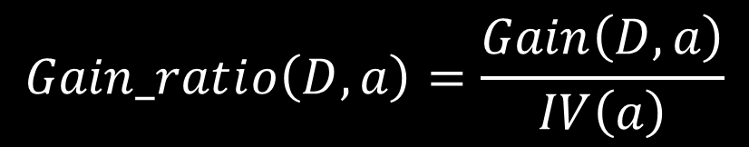

Attribute Selection Strategy – Gain Ratio
实际上，信息增益准则对可取值数目较多的属性有所偏好,为减少这种偏好可能带来的不利影响,著名的C4.5决策树算法不直接使用信息增益，而是使用增益率来选择最优划分属性。
$$Gain_ratⅈo\left(D,a\right)=\frac{Gain\left(D,a\right)}{IV\left(a\right)}$$
$$IV\left(a\right)=−\sum_{v=1}^{V}{\frac{\left|D^{v}\right|}{\left|D\right|}\log_{2}{\frac{\left|D^{v}\right|}{\left|D\right|}}}$$
IV(a)称为属性a的固有值（intrinsic value）[Quinlan, 1993]。属性a的可能取值数目越多（即V越大），则IV(a)的值通常会越大。

Slide 25
Attribute Selection Strategy – Gain Ratio
需要注意的是，增益率准则对可取值数目较少的属性有所偏好，因此，C4.5算法并不是直接选择增益率最大的候选划分属性，而是使用了一个启发式：先从候选划分属性中找出信息增益高于平均水平的属性，再从中选择增益率最高的。

Slide 26
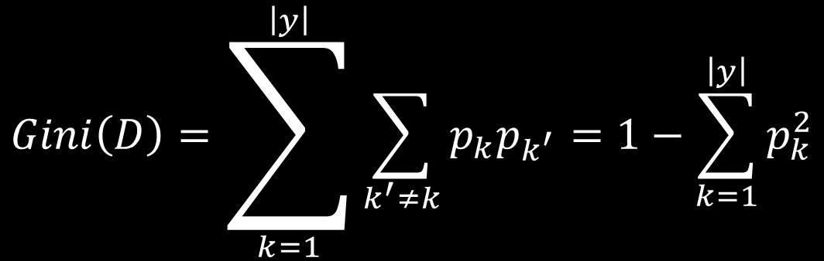
Attribute Selection Strategy – Gini Index
数据集D的纯度也可用基尼值来度量：
$$Gini\left(D\right)=\sum_{k=1}^{\left|y\right|}{\sum_{k^{′}≠k}{p_{k}p_{k^{′}}}}=1−\sum_{k=1}^{\left|y\right|}{p_{k}^{2}}$$
直观来说，Gini(D)反映了从数据集D中随机抽取两个样本，其类别标记不一致的概率。因此，Gini(D)越小，则数据集D的纯度越高。

Slide 27
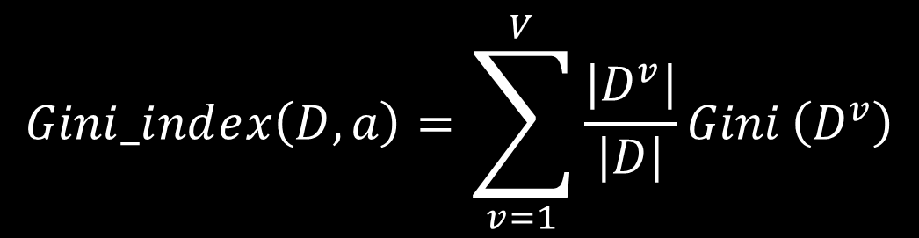
Attribute Selection Strategy -- Gini Index
那么属性a的基尼指数定义为：
$$Gini_ⅈndⅇx\left(D,a\right)=\sum_{v=1}^{V}{\frac{\left|D^{v}\right|}{\left|D\right|}Gini}\left(D^{v}\right)$$
于是我们在候选属性集合A中，选择那个使得划分后基尼指数最小的属性作为最优划分属性。

Slide 28
Pruning

Slide 29
Pruning
剪枝是决策树学习算法对付过拟合的主要手段。
Strategies：
预剪枝(prepruning)
预剪枝是指在决策树生成过程中，对每个结点在划分前先进行估计，若当前结点的划分不能带来决策树泛化性能提升，则停止划分并将当前结点标记为叶结点。
后剪枝(postpruning)
后剪枝是先从训练集生成一颗完整的决策树，然后自底向上地对非叶结点进行考察，若将该结点对应的子树替换为叶结点能带来决策树泛化性能提升，则将该子树替换为叶结点。
Evaluation method：
留出法
交叉验证法
自助法
调参与最终模型

Slide 30
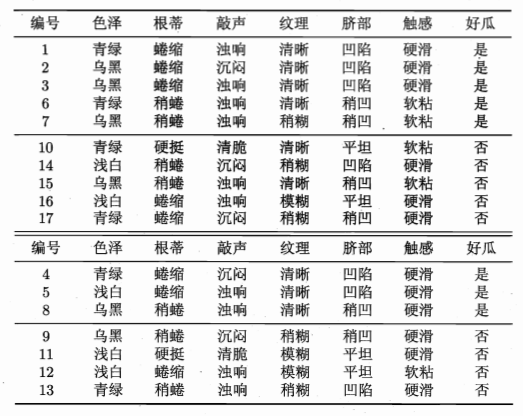
Pruning -- practice

Slide 31
Pruning -- prepruning
根结点
不划分：精度 = 3/7 = 42.9%
基于信息增益划分出属性脐部：
划分后：精度 = 5/7 = 71.4%
预剪枝决策：划分
好瓜
脐部
凹陷
平坦
稍凹
好瓜
好瓜
坏瓜

Slide 32
Pruning -- prepruning
脐部
基于信息增益划分属性色泽：
划分后：精度 = 4/7 = 57.1%
预剪枝决策：禁止划分
凹陷
平坦
稍凹
{1,2,3,14}
好瓜
坏瓜
脐部
凹陷
平坦
稍凹
色泽
好瓜
坏瓜
青绿
乌黑
浅白
好瓜
坏瓜
好瓜

Slide 33
Pruning -- prepruning
脐部
基于信息增益划分属性根蒂：
划分后：精度 = 5/7 = 71.4%
预剪枝决策：禁止划分
凹陷
平坦
稍凹
好瓜
{6,7,15,17}
坏瓜
脐部
凹陷
平坦
稍凹
好瓜
根蒂
坏瓜
蜷缩
硬挺
稍蜷
坏瓜
好瓜
好瓜

Slide 34
Pruning -- prepruning
脐部
分支样本已属于同一类，不再进行划分：
凹陷
平坦
稍凹
好瓜
好瓜
{10,16}
脐部
凹陷
平坦
稍凹
好瓜
坏瓜
坏瓜

Slide 35
Pruning -- prepruning
基于预剪枝策略生成的决策树：
精度：71.4%
仅有一层的决策树，又叫做决策树桩（decision stump）
脐部
凹陷
平坦
稍凹
好瓜
坏瓜
坏瓜

Slide 36
Pruning -- prepruning
未应用预剪枝策略生成的决策树：
精度：42.9%
脐部
凹陷
稍凹
平坦
根蒂
坏瓜
色泽
硬滑
软粘
稍蜷
硬挺
蜷缩
好瓜
坏瓜
色泽
坏瓜
好瓜
青绿
浅白
乌黑
好瓜
纹理
好瓜
稍糊
清晰
模糊
好瓜
坏瓜
好瓜

Slide 37
Pruning -- prepruning
总结： 对比未剪枝的决策树和经过预剪枝的决策树可以看出：预剪枝使得决策树的很多分支都没有“展开”，这不仅降低了过拟合的风险，还显著减少了决策树的训练时间开销和测试时间开销。但是，另一方面，因为预剪枝是基于“贪心”的，所以，虽然当前划分不能提升泛化性能，但是基于该划分的后续划分却有可能导致性能提升，因此预剪枝决策树有可能带来欠拟合的风险。

Slide 38
Pruning -- postpruning
未应用预剪枝策略生成的决策树：
剪枝前：精度 = 3/7 = 42.9%
脐部
凹陷
平坦
稍凹
色泽
根蒂
坏瓜
硬滑
软粘
硬挺
稍蜷
坏瓜
蜷缩
好瓜
色泽
坏瓜
好瓜
青绿
乌黑
浅白
好瓜
纹理
好瓜
稍糊
清晰
模糊
好瓜
坏瓜
好瓜

Slide 39
Pruning -- postpruning
考察纹理结点：
剪枝后：精度 = 4/7 = 57.1%
后剪枝策略：剪枝
脐部
凹陷
平坦
稍凹
色泽
根蒂
坏瓜
硬滑
软粘
硬挺
稍蜷
坏瓜
蜷缩
好瓜
色泽
坏瓜
好瓜
青绿
乌黑
浅白
好瓜
好瓜
好瓜

Slide 40
Pruning -- postpruning
考察色泽结点：
剪枝后：精度 = 4/7 = 57.1%
后剪枝策略：剪枝（基于优化树）
脐部
凹陷
平坦
稍凹
色泽
根蒂
坏瓜
硬滑
软粘
硬挺
稍蜷
坏瓜
蜷缩
好瓜
好瓜
坏瓜
好瓜

Slide 41
Pruning -- postpruning
考察色泽结点：
剪枝后：精度 = 5/7 = 71.4%
后剪枝策略：剪枝
脐部
凹陷
平坦
稍凹
好瓜
根蒂
坏瓜
稍蜷
硬挺
蜷缩
好瓜
坏瓜
好瓜

Slide 42
Pruning -- postpruning
考察根蒂结点：
剪枝后：精度 = 5/7 = 71.4%
后剪枝策略：不剪枝
脐部
凹陷
平坦
稍凹
好瓜
好瓜
坏瓜

Slide 43
Pruning -- postpruning
考察脐部结点：
剪枝后：精度 = 3/7 = 42.9%
后剪枝策略：不剪枝
好瓜

Slide 44
Pruning -- postpruning
基于后剪枝策略生成的决策树：
精度：71.4%
脐部
凹陷
平坦
稍凹
好瓜
根蒂
坏瓜
稍蜷
蜷缩
硬挺
好瓜
坏瓜
好瓜

Slide 45
Pruning -- postpruning
总结：后剪枝决策树通常比预剪枝决策树保留了更多的分支，一般情形下，后剪枝决策树的欠拟合风险小，泛化性能往往也要优于预剪枝决策树。但后剪枝过程是在构建完全决策树之后进行的，并且要自底向上的对树中的所有非叶结点进行逐一考察，因此其训练时间开销要比未剪枝决策树和预剪枝决策树都大得多。

Slide 46
Continuous Attributes

Slide 47
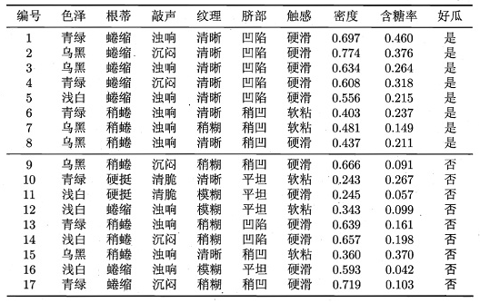
Continuous Attributes
因为连续属性的可取值数目不再有限，因此不能像前面处理离散属性枚举离散属性取值来对结点进行划分。因此需要连续属性离散化，常用的离散化策略是二分法，这个技术也是C4.5中采用的策略。

Slide 48

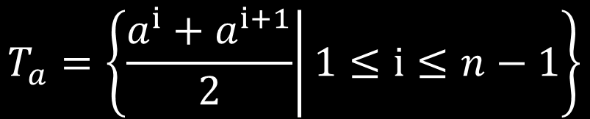
Continuous Attributes
密度：{0.243, 0.245, 0.343, 0.36, 0.403, 0.437, 0.481, 0.556, 0.593, 0.608, 0.634, 0.639, 0.657, 0.666, 0.697, 0.719, 0.774}
基于划分点t可将D分为子集${Dt}^{−}$ 和 ${Dt}^{+}$，其中包含那些在属性a上取值不大于t的样本，而则包含那些在属性a上取值大于t的样本。
像离散值一样考察划分点。
需注意的是，与离散属性不同，若当前结点划分属性为连续属性，该属性还可作为其后代结点的划分属性。
$$T_{a}=\left\{\left.\frac{a^{ⅈ}+a^{ⅈ+1}}{2}\right|1≤ⅈ≤n−1\right\}$$

Slide 49
Continuous Attributes
脐部
凹陷
平坦
稍凹
好瓜
密度≤0.381
坏瓜
是
否
坏瓜
好瓜

Slide 50
Missing Values

Slide 51
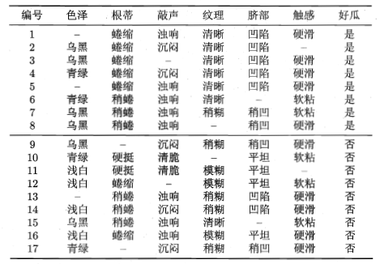
Missing Values
现实任务中经常会遇到不完整样本，比如一些属性值缺失。如果简单的放弃不完整样本，仅使用无缺失值的样本来进行学习，是对数据信息极大的浪费。

Slide 52
Missing Values
如何在属性值缺失的情况下进行划分属性的选择？
给定划分属性，若样本在该属性上的值是缺失的，那么该如何对这个样本进行划分？

Slide 53
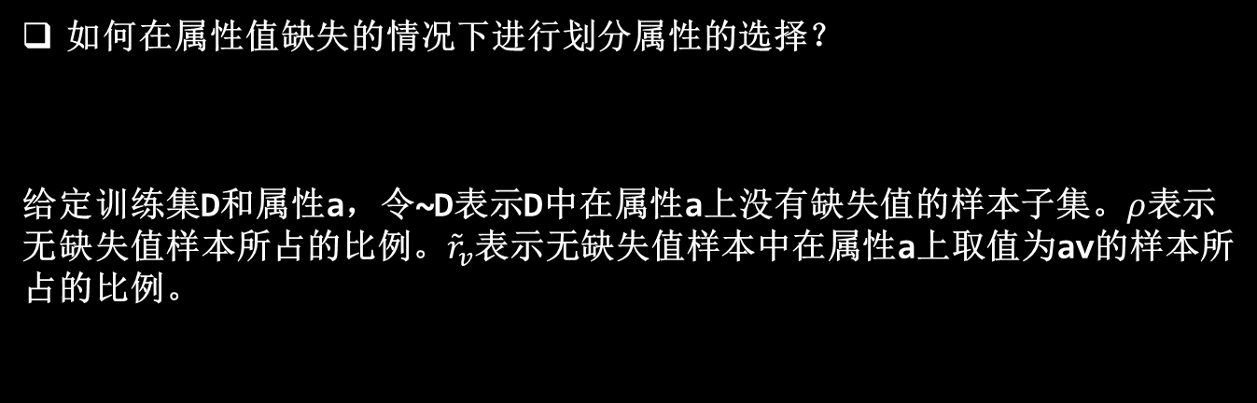
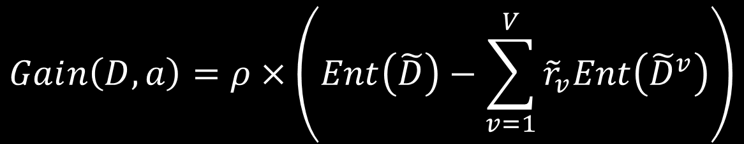
Missing Values
如何在属性值缺失的情况下进行划分属性的选择？
给定训练集D和属性a，令~D表示D中在属性a上没有缺失值的样本子集。$ρ$表示无缺失值样本所占的比例。${\tilde{r}}_{v}$表示无缺失值样本中在属性a上取值为av的样本所占的比例。
$$Gaⅈn\left(D,a\right)=ρ×\left(Ent\left(\tilde{D}\right)−\sum_{v=1}^{V}{{\tilde{r}}_{v}Ent\left({\tilde{D}}^{v}\right)}\right)$$

Slide 54

Missing Values
给定划分属性，若样本在该属性上的值是缺失的，那么该如何对这个样本进行划分？
每个样本都有一个权值，初始为1。
假设样本x在当前样本集合中权值为wx，
若样本x在划分属性a上已知，则将x划入与其取值对应的子结点，权值为wx不变。
若样本x在划分属性a上未知，则将x划入所有分支下的子结点，且样本权重在对应的子结点中为wx $×$（该子样本占样本比例），算比例时不包含该样本。
该样本在样本子集中不能算作“完整样本”，任何计算均带上当前权值。

Slide 55
Multivariable Decision Tree

Slide 56
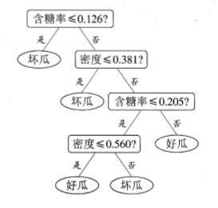
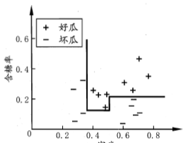
Multivariable Decision Tree
决策树所形成的分类边界有一个明显的特点：轴平行。
对学习结果有较好的可解释性，但对某些复杂的分类边界来说，往往要使用很多段划分才能获得较好的近似，就好比我们用积分近似求曲面面积一样，树会变得很复杂，时间开销也会很大。

Slide 57
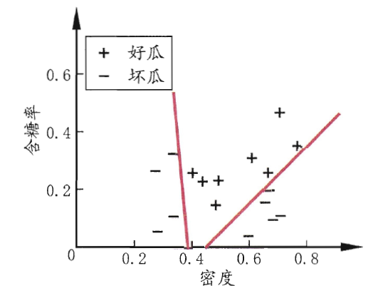
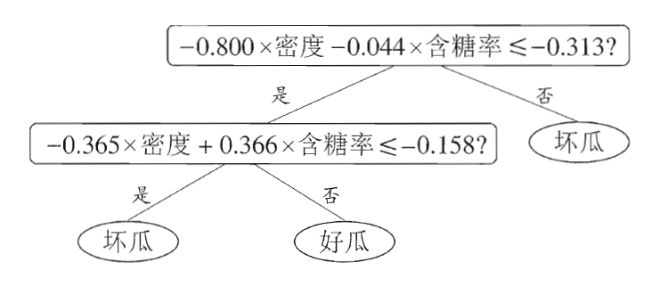
Multivariable Decision Tree
多变量决策树在学习过程中，不是为每个非叶结点寻找一个最优划分属性，而是试图建立一个合适的线性分类器。

Slide 58
Reference
https://blog.csdn.net/SuoMaLiXiongMao/article/details/51737055
https://www.cnblogs.com/pinard/p/6056319.html#!comments
https://blog.csdn.net/u012328159/article/details/79413610

Slide 59
Q & A

